Slide 1


Regional Aeronáutica Nororiente.

Slide 2

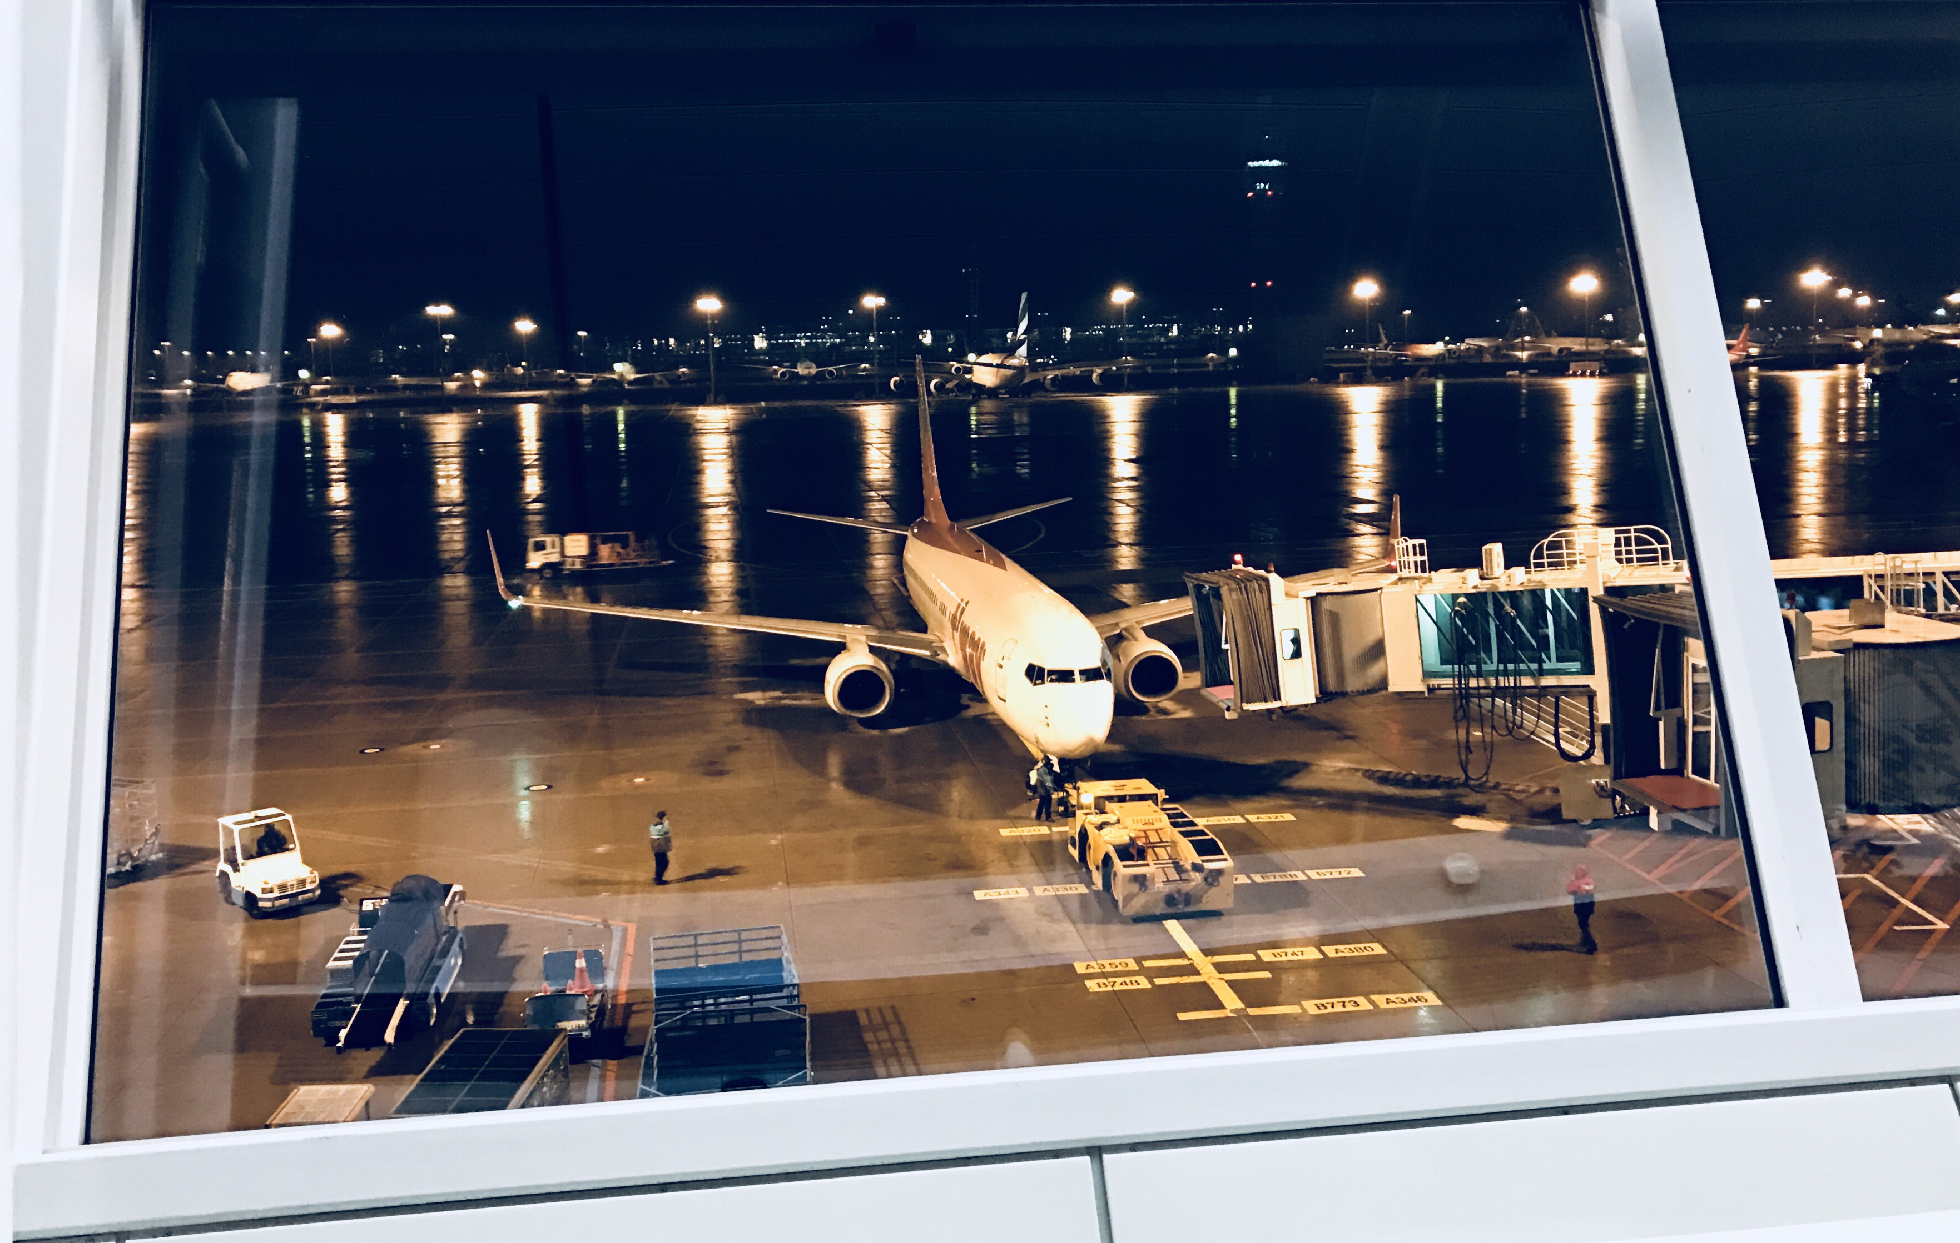
Regional Nororiente
Proyectos de inversión 2023
Los recursos a ejecutar por parte de la Dirección Regional Nororiente de la Aerocivil durante la vigencia 2023 están dirigidos a:
RESUMEN INFORMACIÓN PROYECTOS | PRESUPUESTO ESTIMADO | CANTIDAD PROCESOS
Mejoramiento | $ 1.240.000.000 | 5
Mantenimiento | $ 3.160.000.000 | 10
otros servicios | $ 200.000.000 | 1

Slide 3



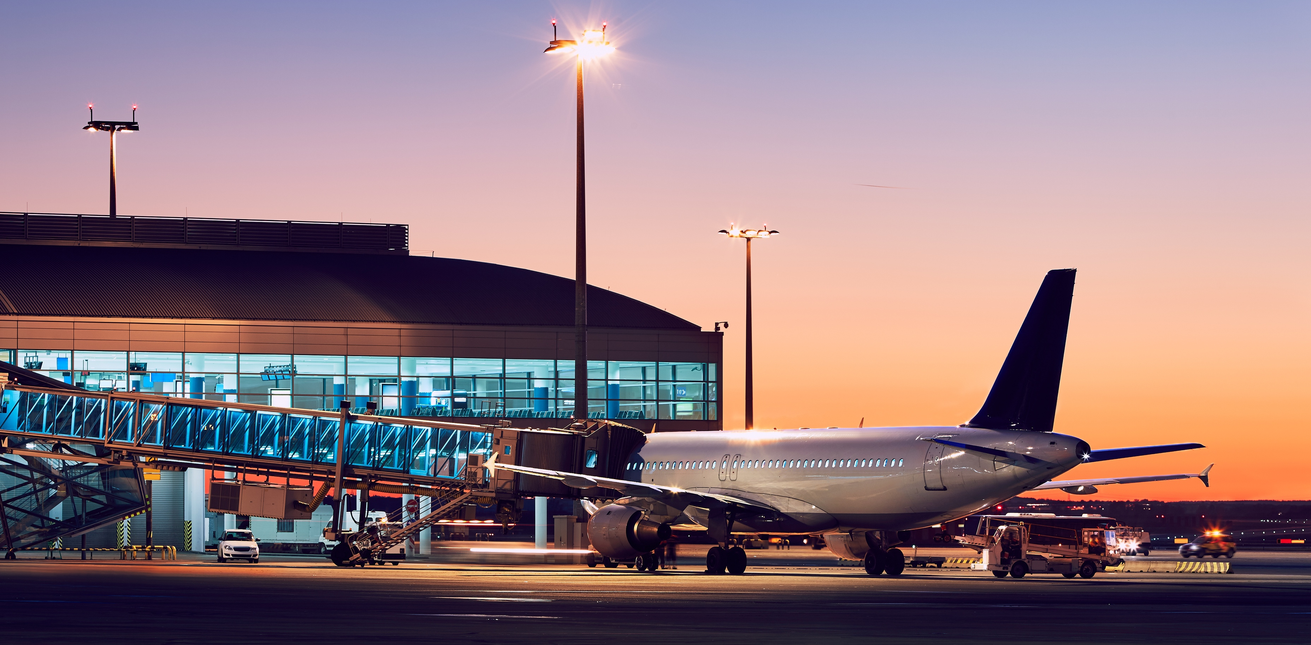


Regional Nororiente
Proyectos transversales
Realizar el mantenimiento y recargue de extintores de los aeropuertos y estaciones adscritos a la Regional Nororiente $ 32.000.000
Junio
Agosto
Mantener los sistemas SIPRA y SPT de los aeropuertos de la Regional Nororiente $ 200.000.000
Realizar el servicio de fumigación contra diferentes vectores y plagas $ 54.000.000
Adquirir radios portátiles en frecuencia aeronáutica
$ 100.000.000
Julio
Adquirir repuestos para los sistemas de vigilancia
$ 120.000.000

Slide 4
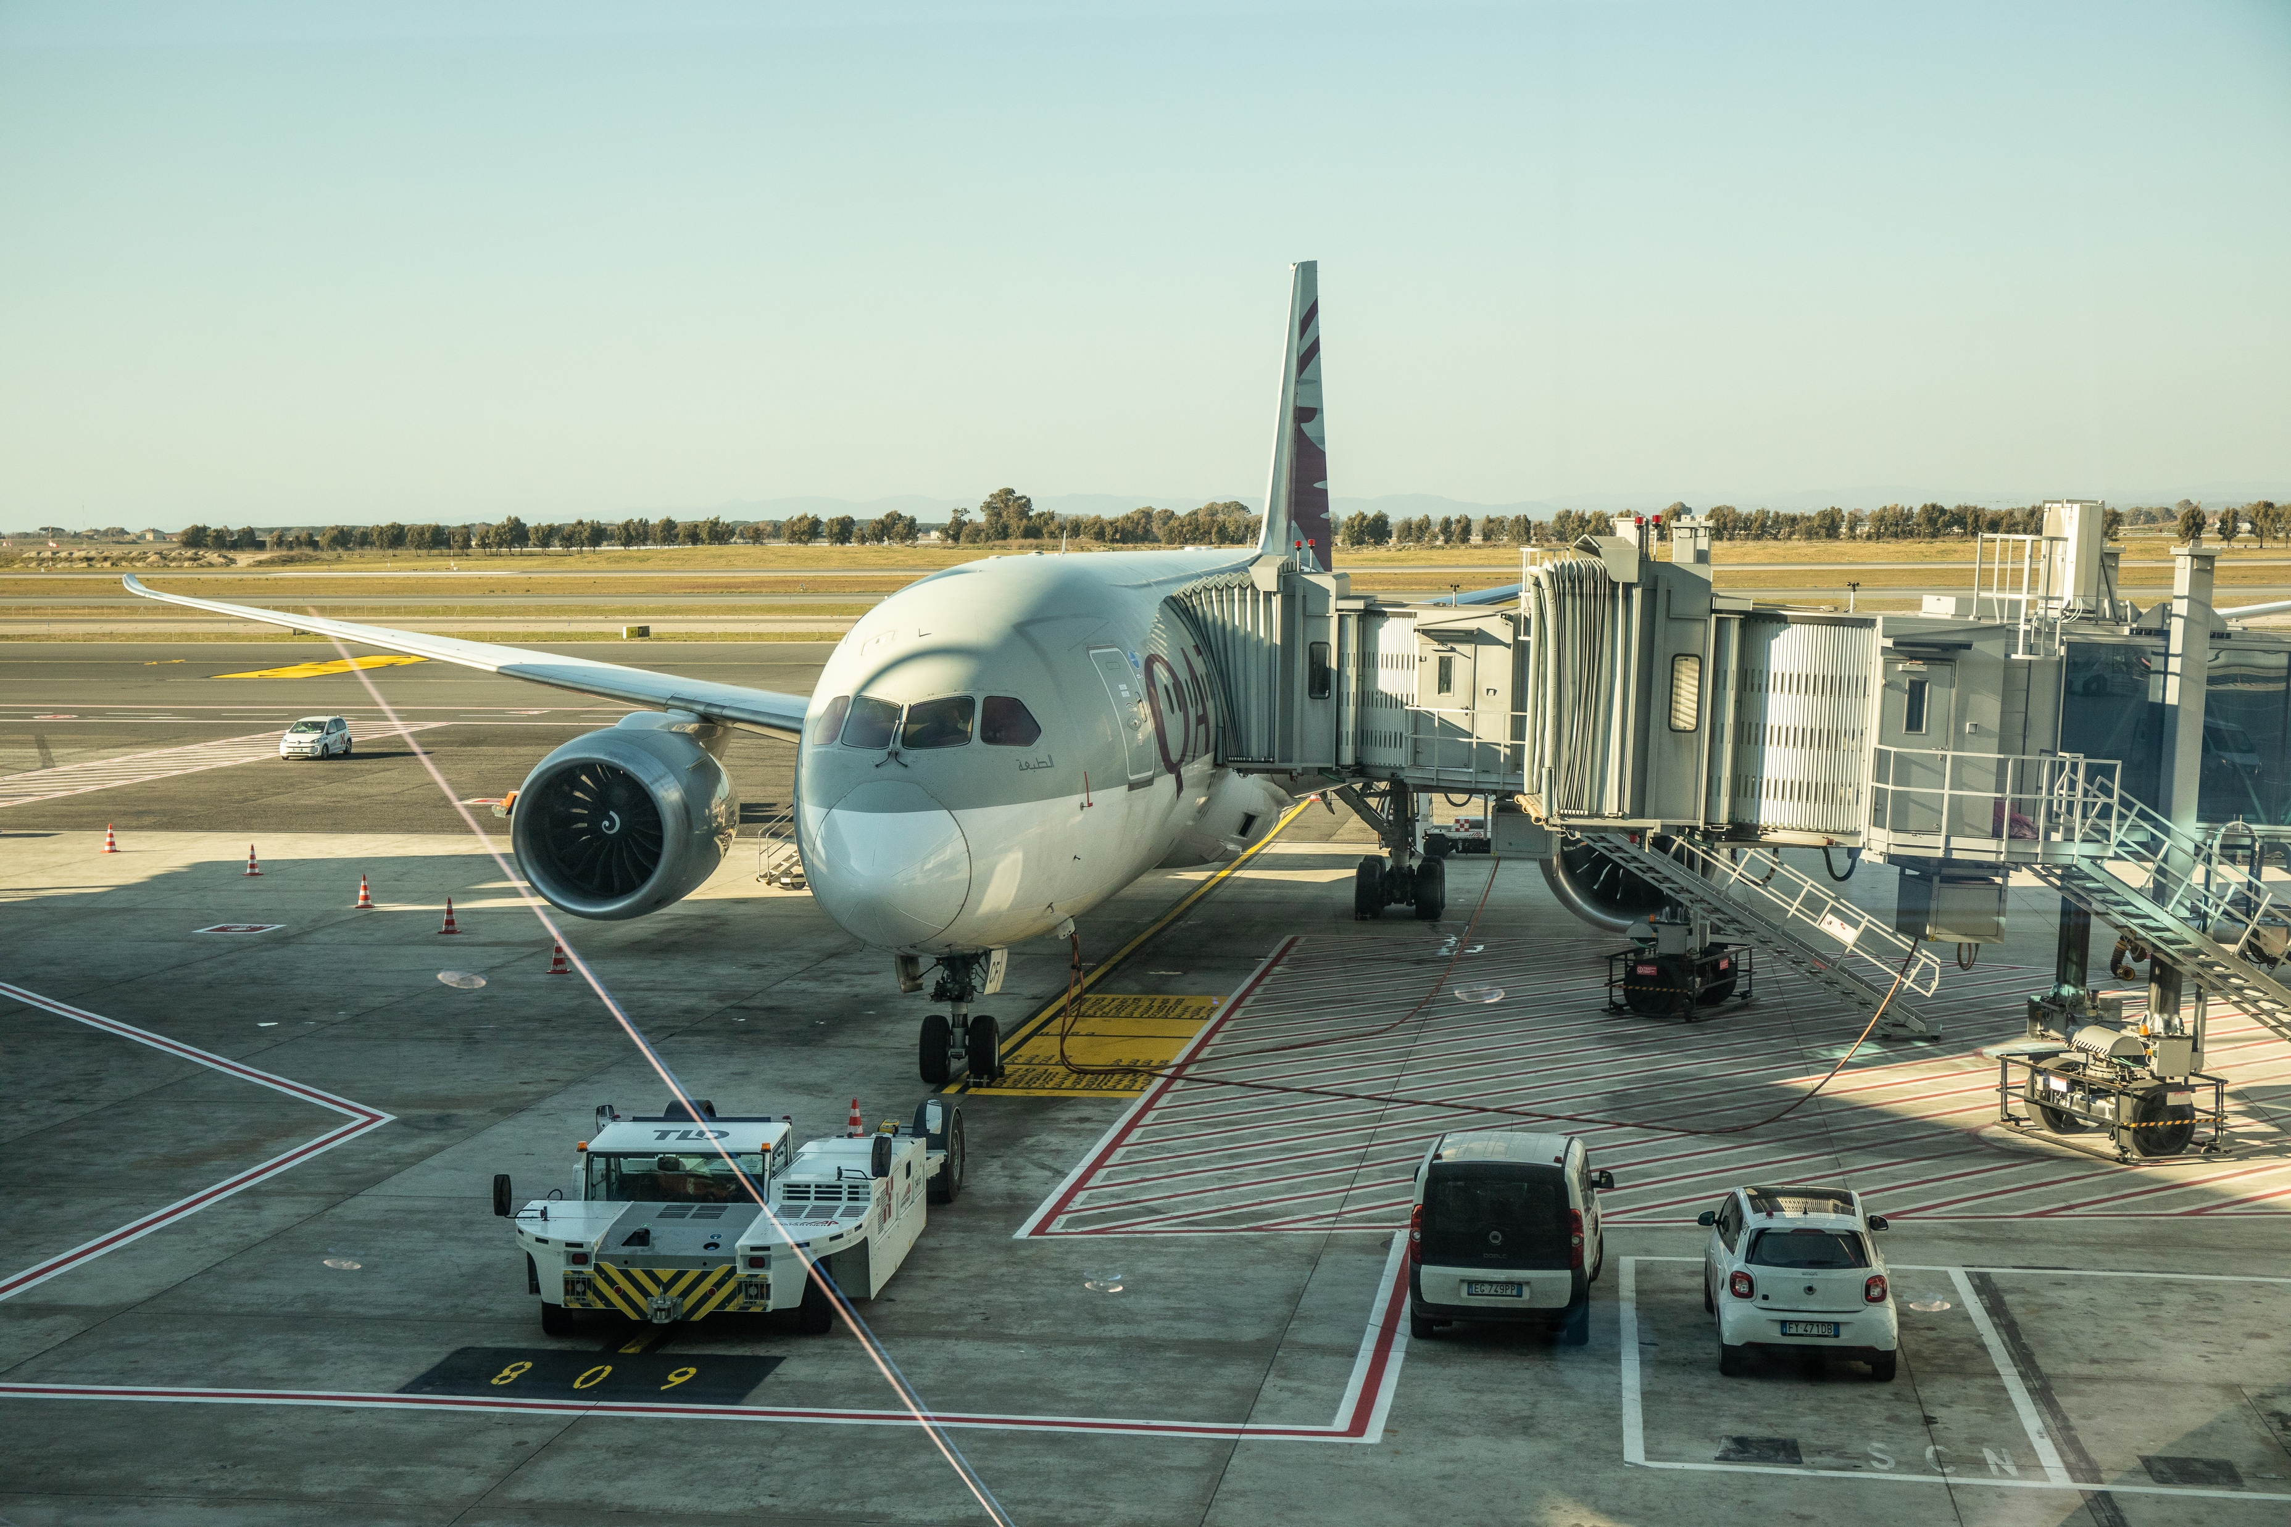
Regional Nororiente
Estaciones aeronáuticas Regional Noroccidente
Junio
Mantener los sistemas SIPRA Y SPT de las estaciones de la Regional Nororiente
$ 200.000.000

Slide 5
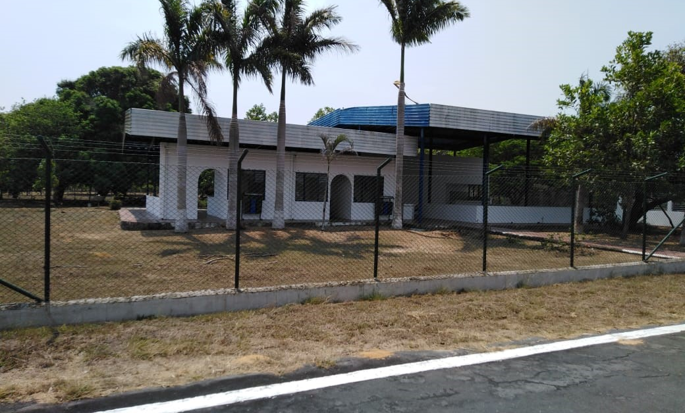

Regional Nororiente
Ocaña
Aeropuerto Aguas Claras
Mayo
Realizar el mantenimiento de las edificaciones aeroportuarias y urbanismo $ 250.000.000
Cravo Norte
Aeropuerto de Cravo Norte
Mayo
Realizar el mantenimiento de las edificaciones aeroportuarias y urbanismo $ 200.000.000

Slide 6
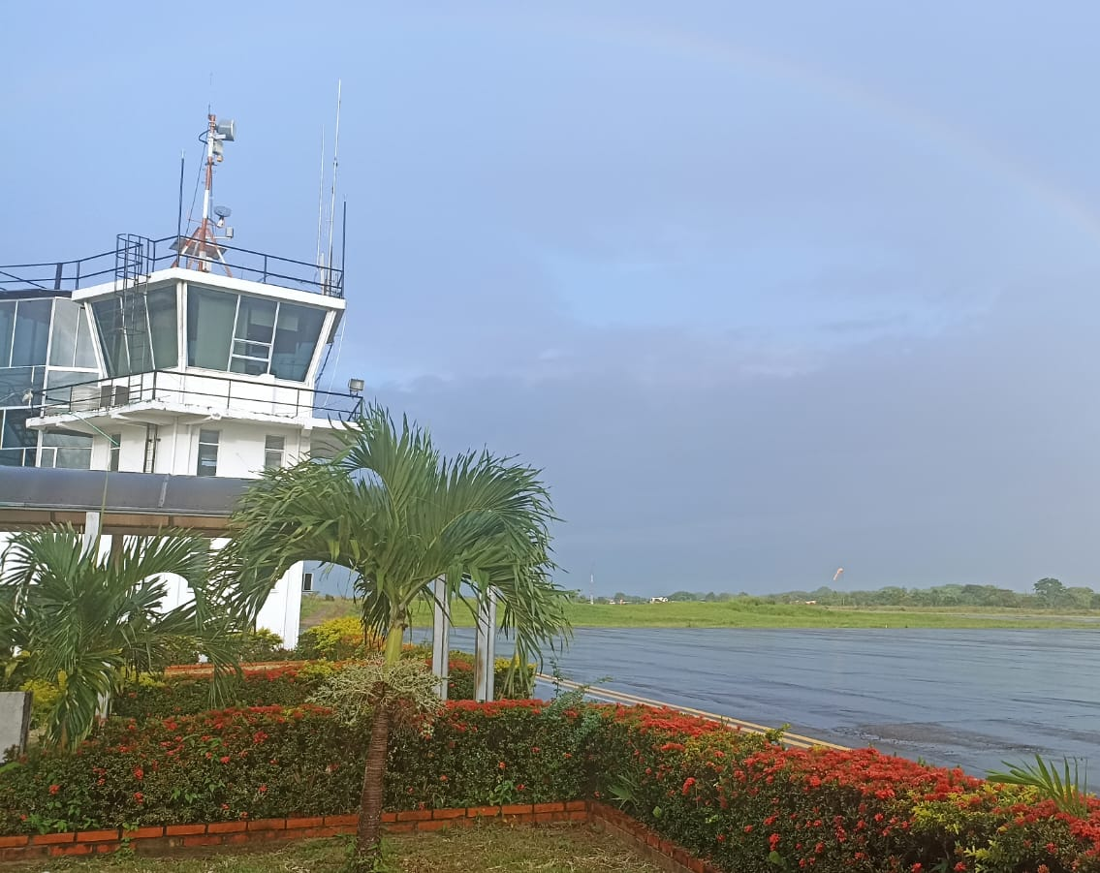
Regional Nororiente
Puerto Rondón
Aeropuerto de Puerto Rondón
Mayo
Realizar el mantenimiento de las edificaciones aeroportuarias y urbanismo $ 250.000.000
Tame
Aeropuerto Gabriel Vargas Santos
Mayo
Realizar el mantenimiento de las edificaciones aeroportuarias y urbanismo $ 250.000.000
Junio
Adquirir sistemas de manga veletas iluminadas mediante energía fotovoltaica para la pista 07-25
$ 130.000.000

Slide 7
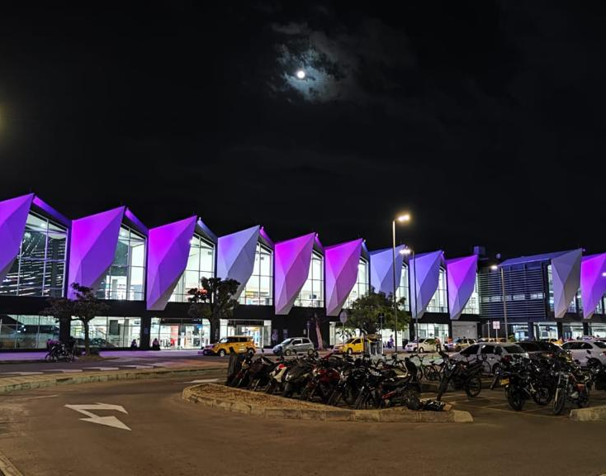



Regional Nororiente
Cúcuta Aeropuerto Internacional Camilo Daza
Junio
Adquirir sistemas de mangaveletas iluminadas mediante energía fotovoltaica para la pista 03 -21 $ 130.000.000
Adquirir pantallas de 2k x 2k para app $ 360.000.000
Adquirir sistema de luces reil para las cabeceras 16, 34 y 21 $ 500.000.000
Adquirir tiquetera para realizar el pago de peajes a los vehículos de la Regional Nororiente
$ 5.000.000

Slide 8
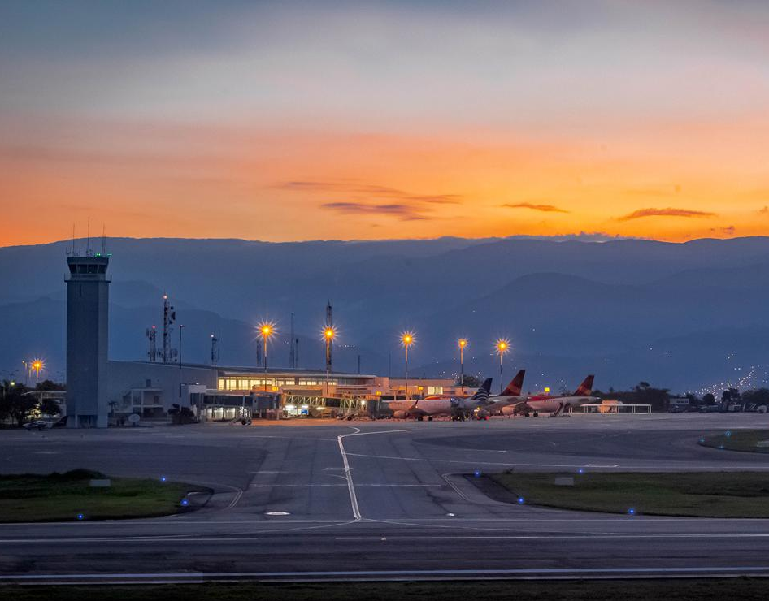
Regional Nororiente
Bucaramanga Aeropuerto Internacional Palonegro
Mayo
Realizar el mantenimiento de las edificaciones aeroportuarias y urbanismo.$ 580.000.000
Mantener la estructura de antenas del localizador del ILS . $ 150.000.000
Junio
Adquirir tiquetera para realizar el pago de peajes a los vehículos de la Regional Nororiente
$ 5.000.000
Adecuar circuito incluyendo obras complementarias de las luces de taxeo de la cabecera 17 $ 80.000.000

Slide 9
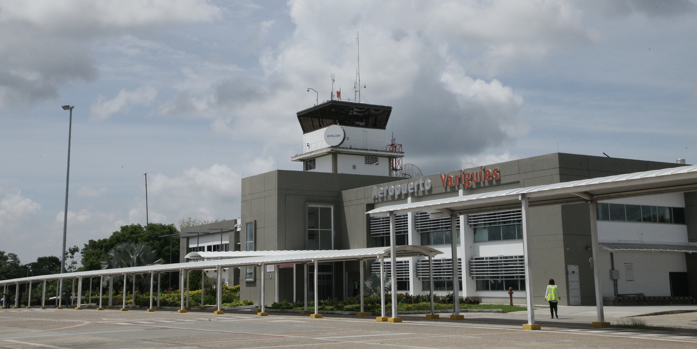
Regional Nororiente
Saravena Aeropuerto Los Colonizadores
Barrancabermeja Aeropuerto Yariguíes
Mayo
Mayo
Realizar el mantenimiento de las edificaciones aeroportuarias y urbanismo.. $ 250.000.000
Realizar el mantenimiento de las edificaciones aeroportuarias y urbanismo $ 580.000.000
Arauca Aeropuerto Santiago Pérez Quiroz
Mayo
Realizar el mantenimiento de las edificaciones aeroportuarias y urbanismo.$ 250.000.000
Junio
Realizar poda forestal sobre trayectoria de visibilidad torre de control. $ 200.000.000

Slide 10
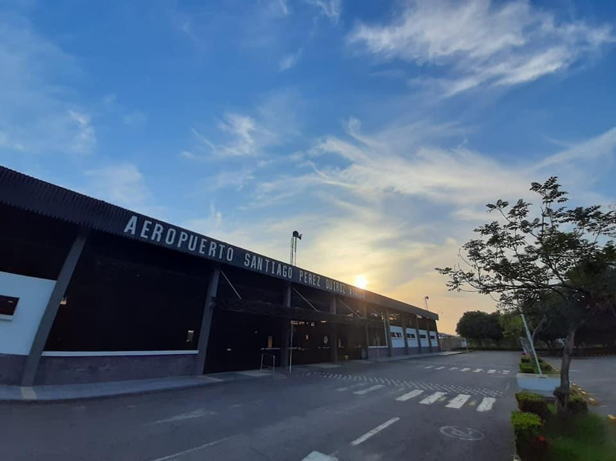
Regional Nororiente
Cinco procesos de mínima cuantía
RESUMEN INFORMACIÓN PROCESOS | PRESUPUESTO ESTIMADO | CANTIDAD PROCESOS
Mejoramiento | $ 180.000.000 | 2
Servicios Aeroportuarios | $ 32.000.000 | 1
Otras contrataciones | $ 64.000.000 | 2

Slide 11
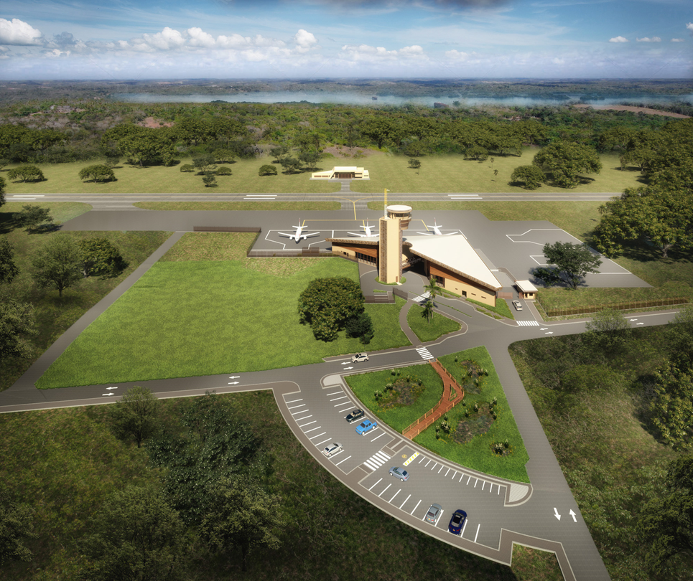
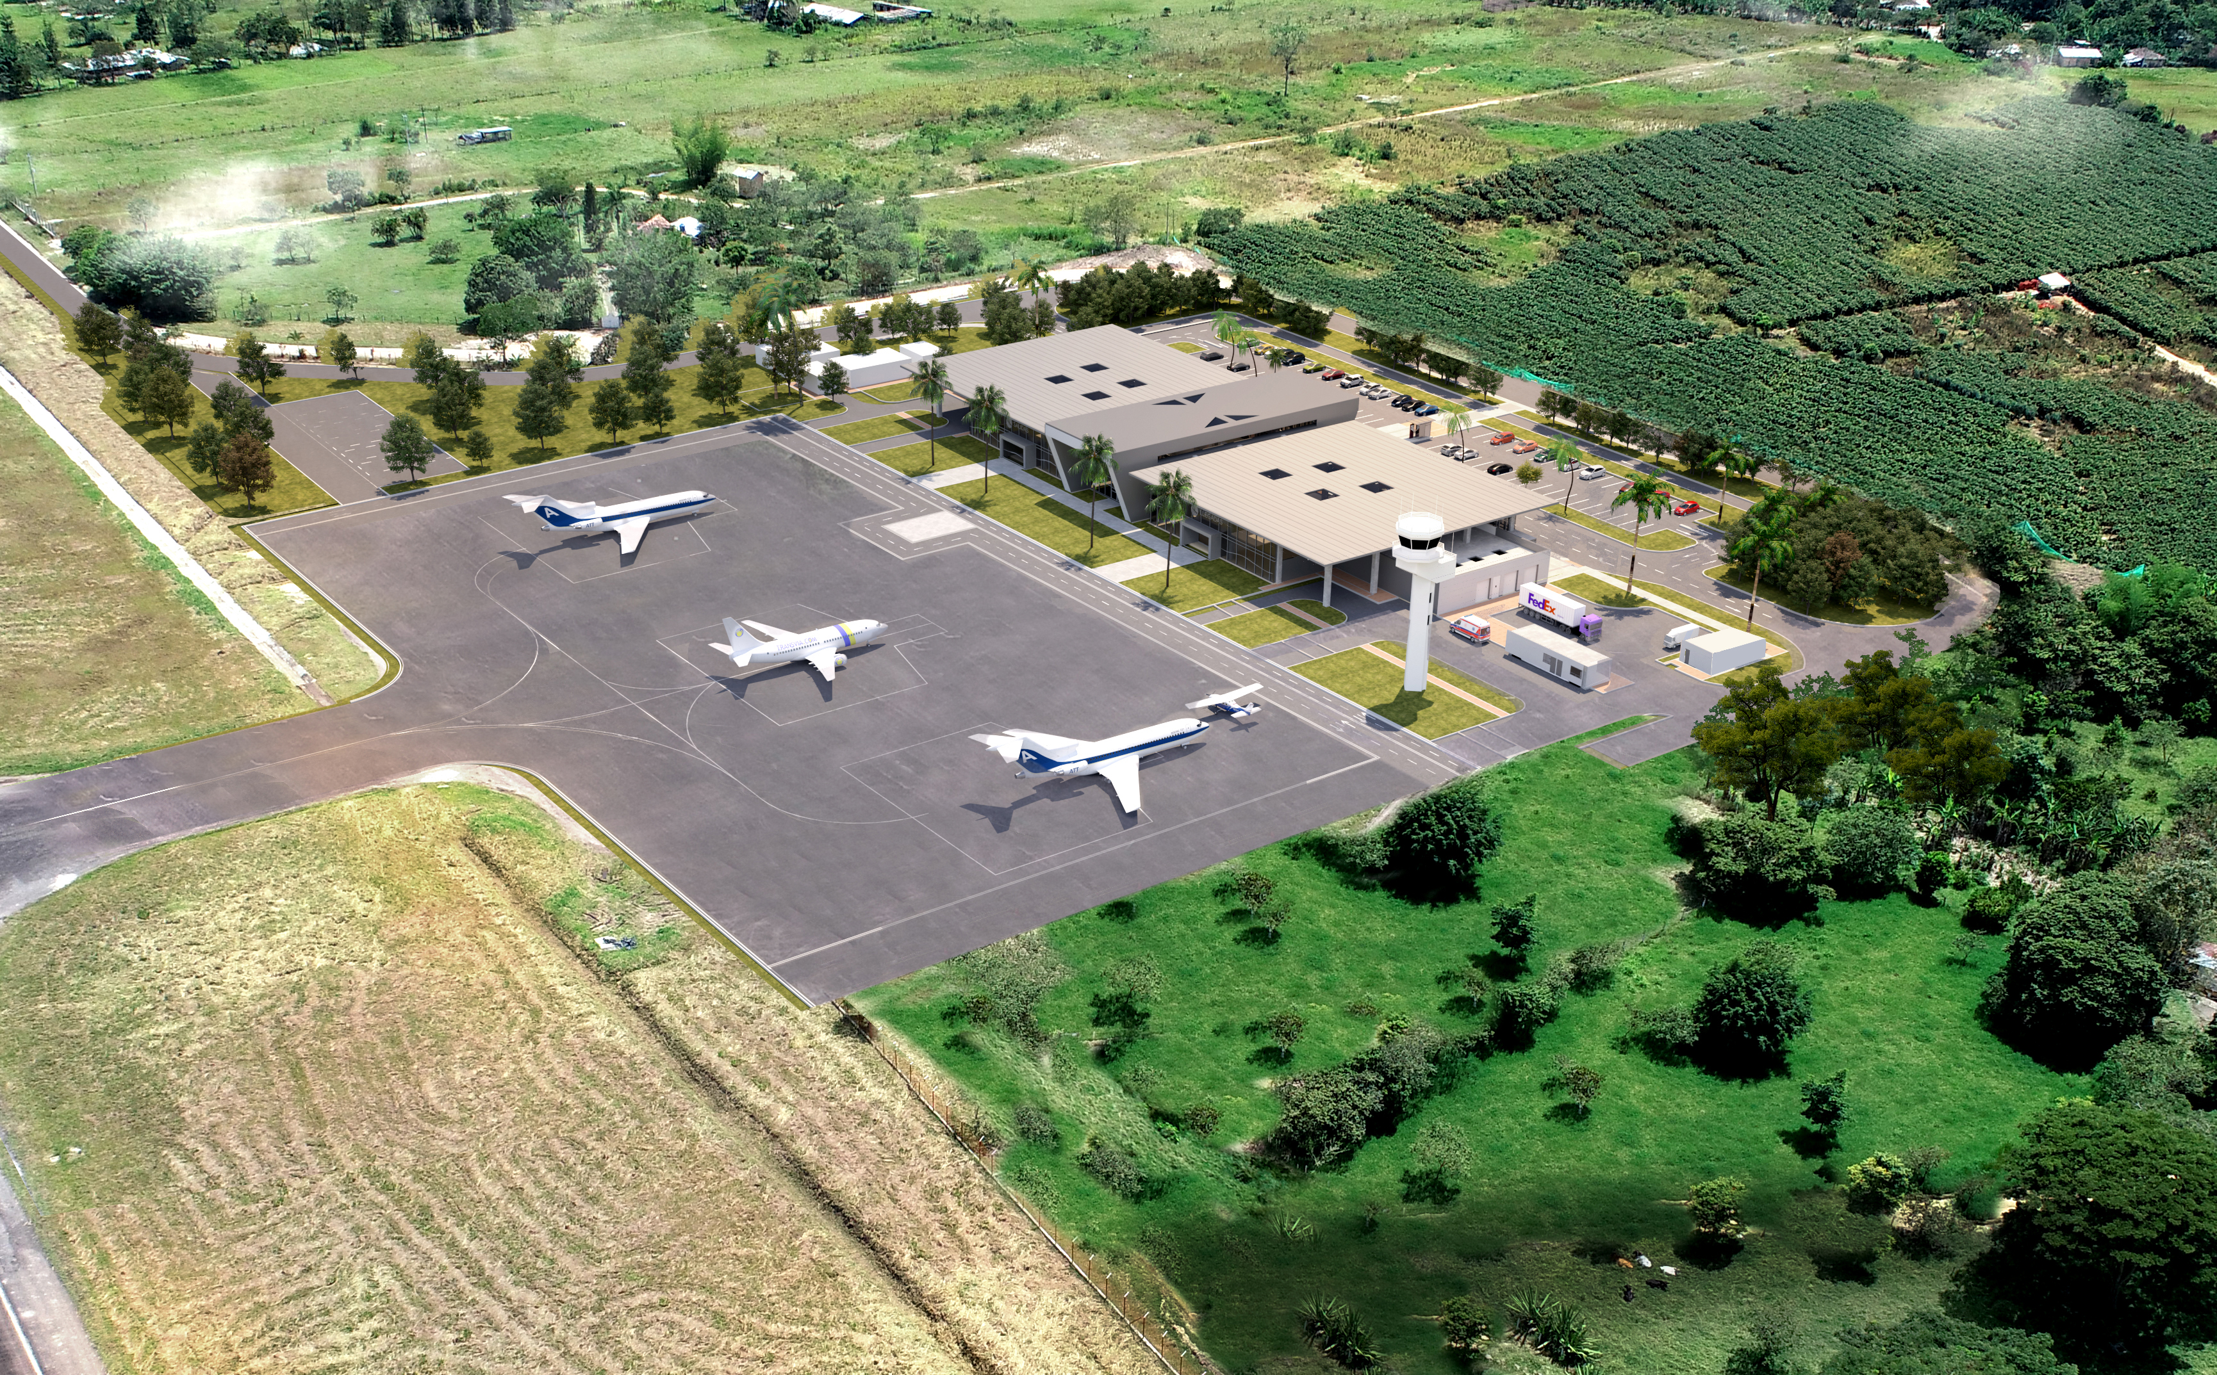
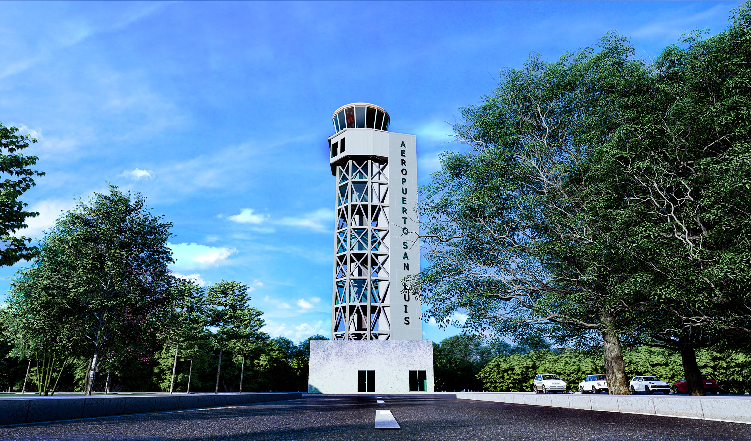
Proyectos programados desde nivel central de impacto para gobierno nacional

Slide 12
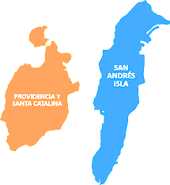

Proyectos Plan Nacional de Desarrollo
San Andrés – Terminación TWR, Puentes de abordaje y escaleras eléctricas terminal.
Providencia – Terminación nueva terminal, Constr. TWR, Mantto Lado Aire y Lado Tierra.
Riohacha– Const. Subestación eléctrica, plataforma, de viraje, canales y zonas de seguridad. Const. Base SEI y E&D para vulnerabilidad sísmica y mejoramiento TWR..
Tolú – Ampliación pista, plataforma, franjas de seguridad, E&D Lado Tierra.
Nuqui – Ayudas visuales, E&D e intervenciones para el mejoramiento de la capacidad de la terminal, Mantto Lado tierra y demolición TWR
Villavicencio– Const. Cuartel SEI, terminación TWR y Centro de Gestión, E&D mejoramiento de pista, canales , franjas de seguridad y calles de rodaje, Mantto Lado aire y Lado tierra.
Ipiales – Adquisición Predial y Mantto Lado Aire y Lado Tierra
Mitú– Const. TWR, cuartel SEI, Cerramiento, Terminal y Plataforma. Gestión predial.
Pitalito – Constr. Terminal y cuartel SEI, recuperación plataforma
Inversión VF 2023
$ 93.968,85 M

Slide 13

PROYECTOS PRIORIZADOS
# | PROYECTO INVERSIÓN | ALCANCE | VALOR TOTAL VIGENCIA 2023
1 | IPIALES | LA ADQUISICIÓN Y GESTIÓN PREDIAL PARA LA AMPLIACIÓN DE LA TERMINAL, REALIZAR EL MANTENIMIENTO DE LA INFRAESTRUCTURA FISICA LADO AIRE, INCLUYENDO AYUDAS VISUALES, REALIZAR EL MANTENIMIENTO DE LA INFRAESTRUCTURA FISICA LADO TIERRA, INCLUYENDO SISTEMAS AEROPORTUARIOS DEL AEROPUERTO SAN LUIS DE IPIALES, NARIÑO (VF) | $1.546.350.000
2 | PITALITO | REALIZAR LA CONSTRUCCIÓN DE LA TERMINAL Y CUARTEL SEI INFRAESTRUCTURA COMPLEMENTARIA Y RECUPERACIÓN DE LA PLATAFORMA DEL AEROPUERTO CONTADOR DE PITALITO, HUILA (VF) | $3.170.000.000
3 | TOLÚ | REALIZAR LA AMPLIACION DE LA PISTA, PLATAFORMA Y FRANJAS DE SEGURIDAD Y ESTUDIOS Y DISEÑOS PARA LA NUEVA TERMINAL, SEI, TWR, INFRAESTRUCTURA COMPLEMENMTARIA DEL AEROPUERTO DE TOLÚ, | $26.692.000.000
4 | RIOHACHA | REALIZAR LA CONSTRUCCIÓN DE SUBESTACIÓN DE ENERGÍA PARA AYUDAS VISUALES, CONSTRUCCIÓN DE PLATAFORMA DE VIRAJE CON SUS DRENAJES Y ZONA DE SEGURIDAD, CONSTRUCCIÓN DE LA BASE SEI DEL AEROPUERTO Y LOS ESTUDIOS Y DISEÑOS DE VULNERABILIDAD SÍSMICA Y MEJORAMIENTO DE LA TORRE DE CONTROL DEL AEROPUERTO DE RIOHACHA | $10.676.000.000
5 | SAN ANDRÉS | REALIZAR LAS OBRAS NECESARIAS PARA CULMINAR LA CONSTRUCCIÓN DE LA TORRE DE CONTROL, ADQUIRIR, INSTALAR, CALIBRAR, PROBAR Y PONER EN SERVICIO PUENTES DE ABORDAJE Y ESCALERAS ELÉCTRICAS DEL AEROPUERTO GUSTAVO ROJAS PINILLA - SAN ANDRES (VF). | $10.770.000.000
6 | PROVIDENCIA | REALIZAR LA TERMINACÓN DEL NUEVO TERMINAL, ANDENES Y PARQUEADERO, TORRE DE CONTROL CON EQUIPAMIENTO MANTENIMIENTO LADO AIRE Y LADO TIERRA, OPERACIÓN.DEL AEROPUERTO DE PROVIDENCIA TERMINAL | $24.170.000.000
7 | VILLAVICENCIO | REALIZAR EL LA CONSTRUCCIÓN DEL CUARTEL SEI, ESTUDIOS Y DISEÑOS PARA MEJORAMIENTO DE PISTA, FRANJAS, PLATAFORMA, CALLES DE RODAJE Y SISTEMA HIDRÁULICO REALIZAR LAS OBRAS NECESARIAS PARA TERMINAR LA CONSTRUCCIÓN DE INFRAESTRUCTURA DEL CONTRATO 20001200 | $2.461.500.000
8 | NUQUI | REALIZAR EL SUMINISTRO E INSTALACIÓN Y PUESTA EN FUNCIONAMIENTO DEL SISTEMA DE ILUMINACIÓN DE PISTA REALIZAR LOS ESTUDIOS, DISEÑOS E INTERVENCIONES PARA EL MEJORAMIENTO DE CAPACIDAD DE LA TERMINAL EXISTENTE, MANTENIMIENTO DE LA INFRAESTRUCTURA FISICA LADO TIERRA Y DEMOLICIÓN DE LA TORRE DE CONTROL EXISTENTE. | $2.437.000.000
9 | MITÚ | REALIZAR LA CONSTRUCCION DE LA TORRE DE CONTROL, CUARTEL DE BOMBEROS, CERRAMIENTO, PLATAFORMA Y LA TERMINAL DEL AEROPUERTO ALBERTO LEÓN BENTLEY DE MITÚ, VAUPÉS (VF) | $12.046.000.000

Slide 14


Nuestro propósito es el mejoramiento continuo del proceso de compra y contratación pública.
Por favor diligenciar la encuesta.
¡Muchas Gracias!

